Slide 1
Halloween
Notes:
Activitate pregătită de elevii clasei a IV/a C, în parteneriat cu biblioteca școlii și cu LPS P. Trișcu
Prof. Narcisa Duță

Slide 2
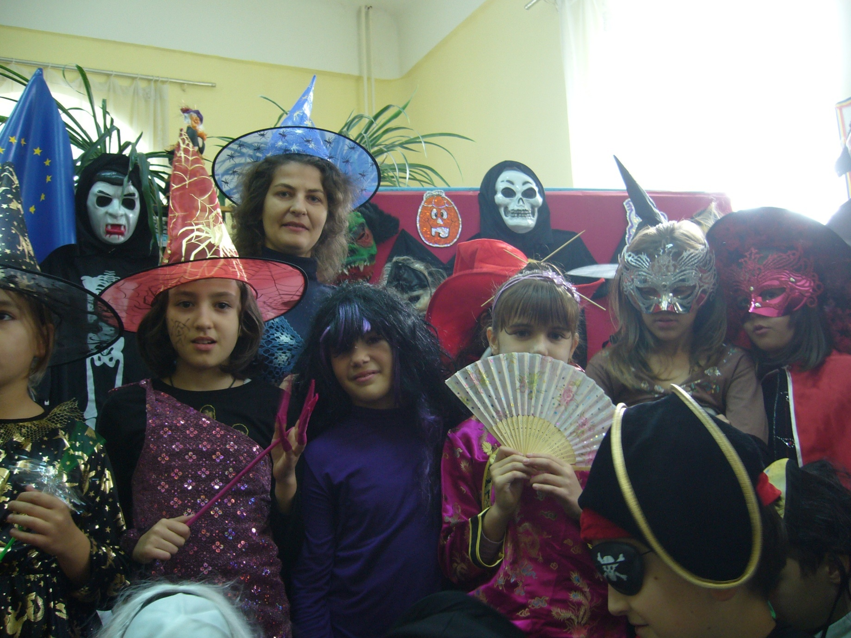
----------
Notes:
Ne-am pregătit fiecare cu ce a considerat mai potrivit cu tema activității.

Slide 3
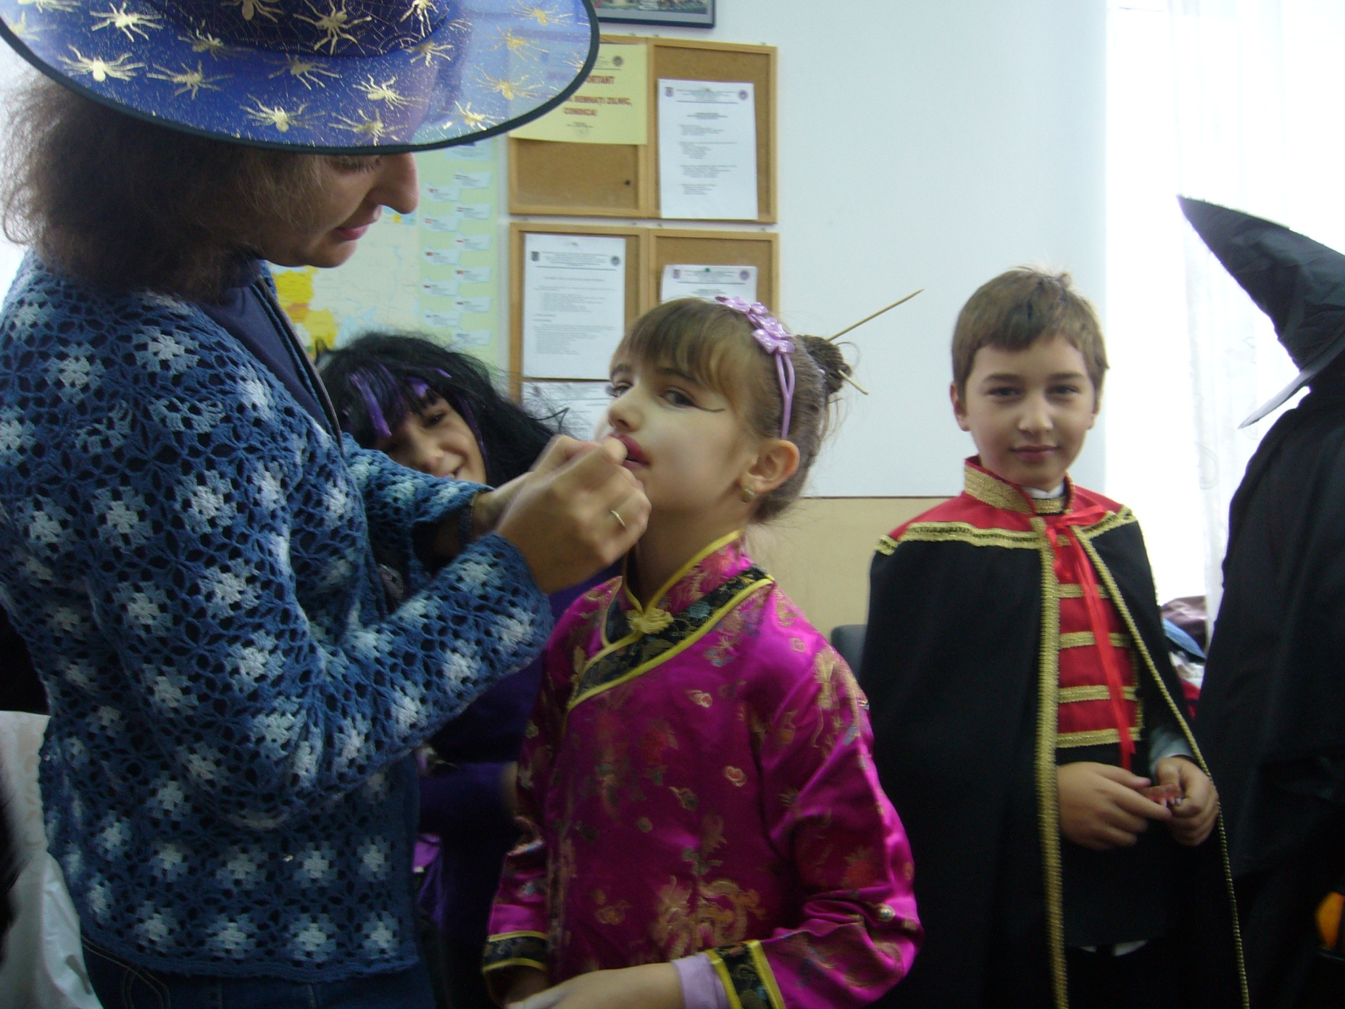
----------
Notes:
Machiajul face parte din pregătirile pentru paradă.

Slide 4
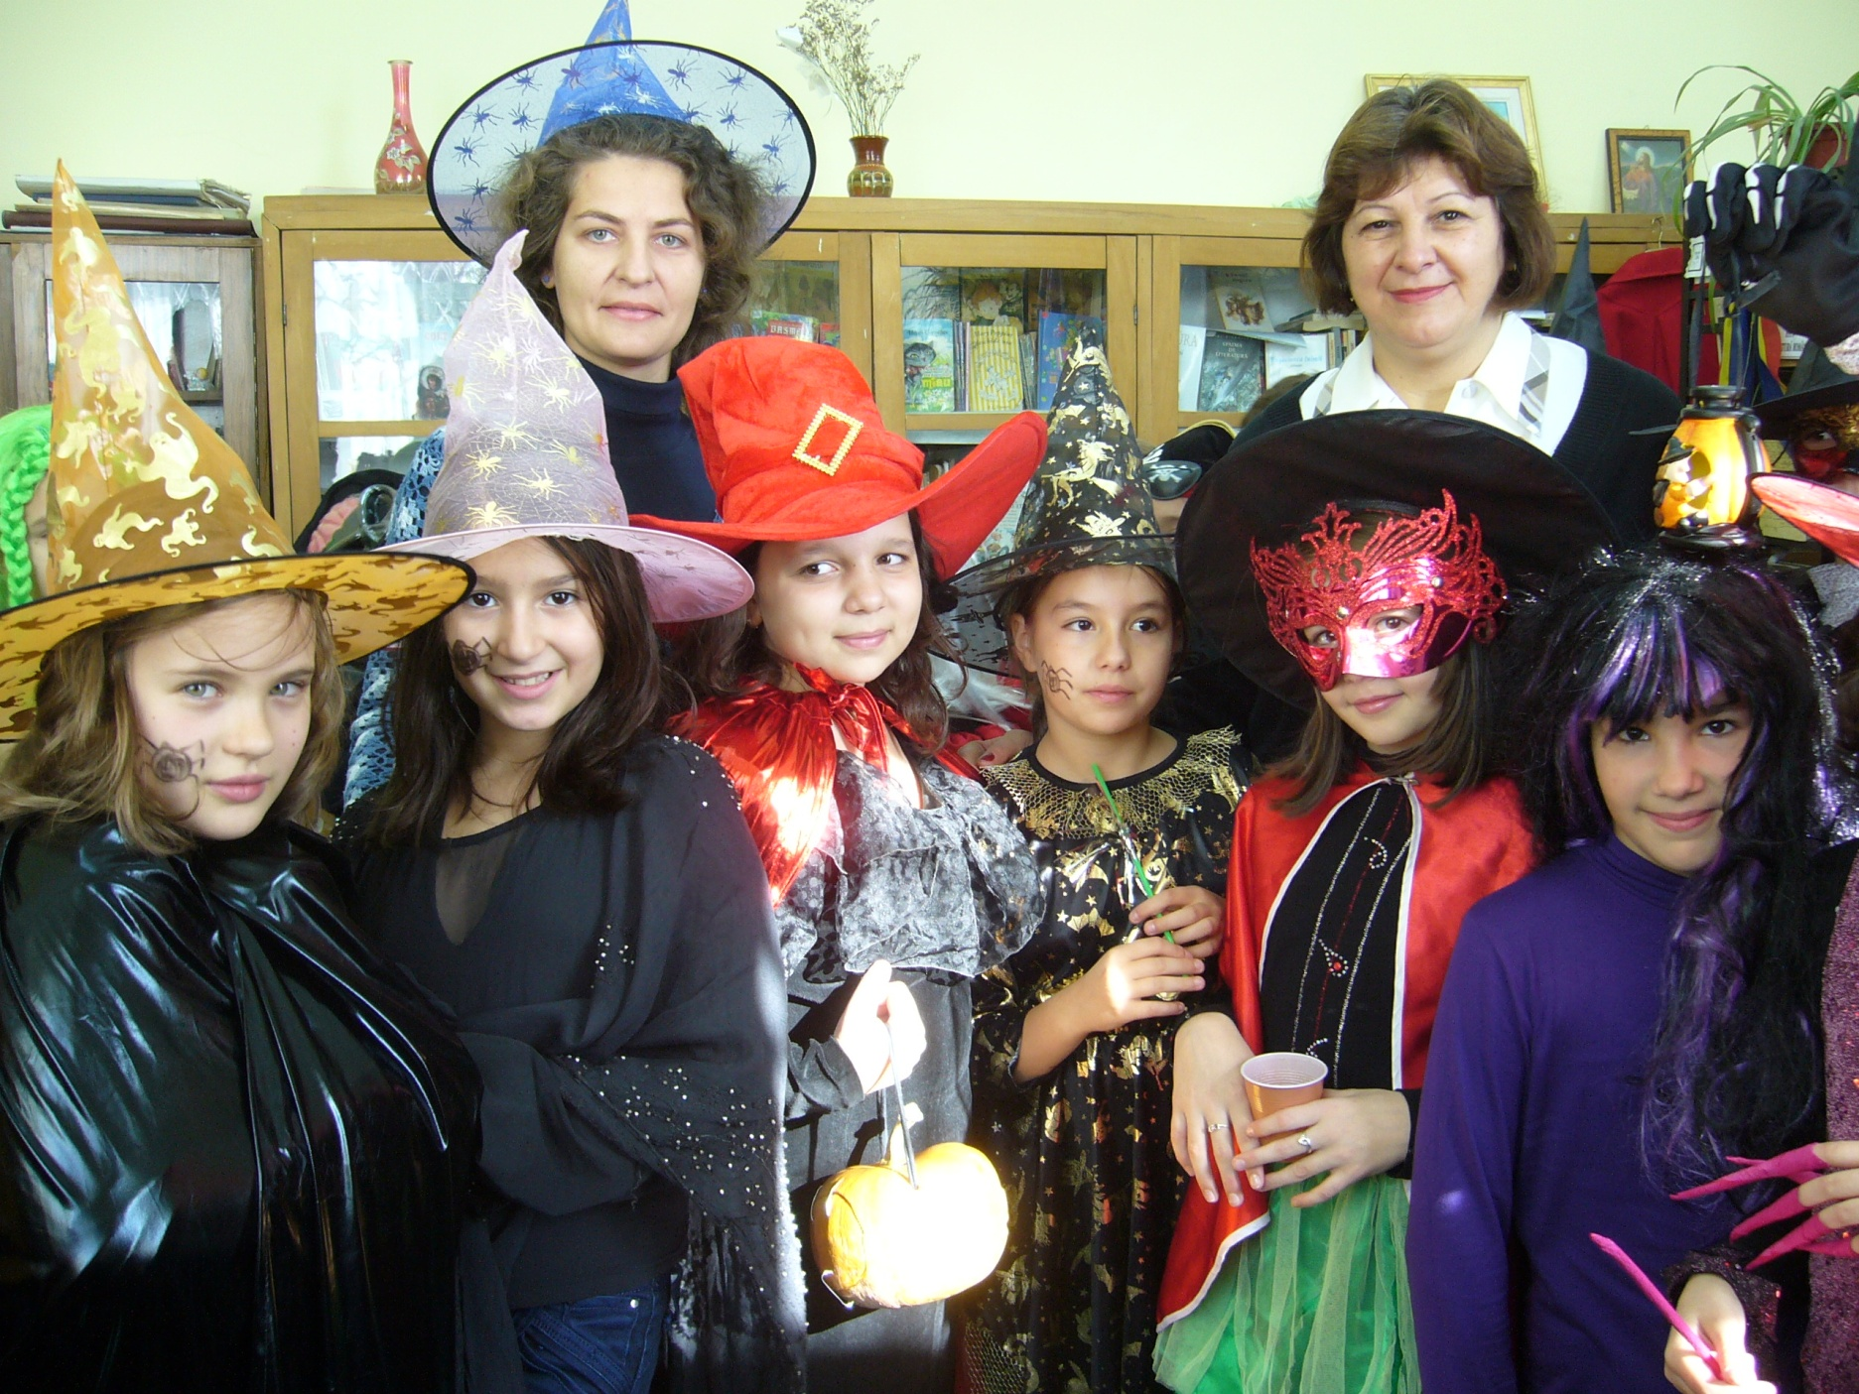
----------
Notes:
Aici este reuniunea vrăjitoarelor.

Slide 5
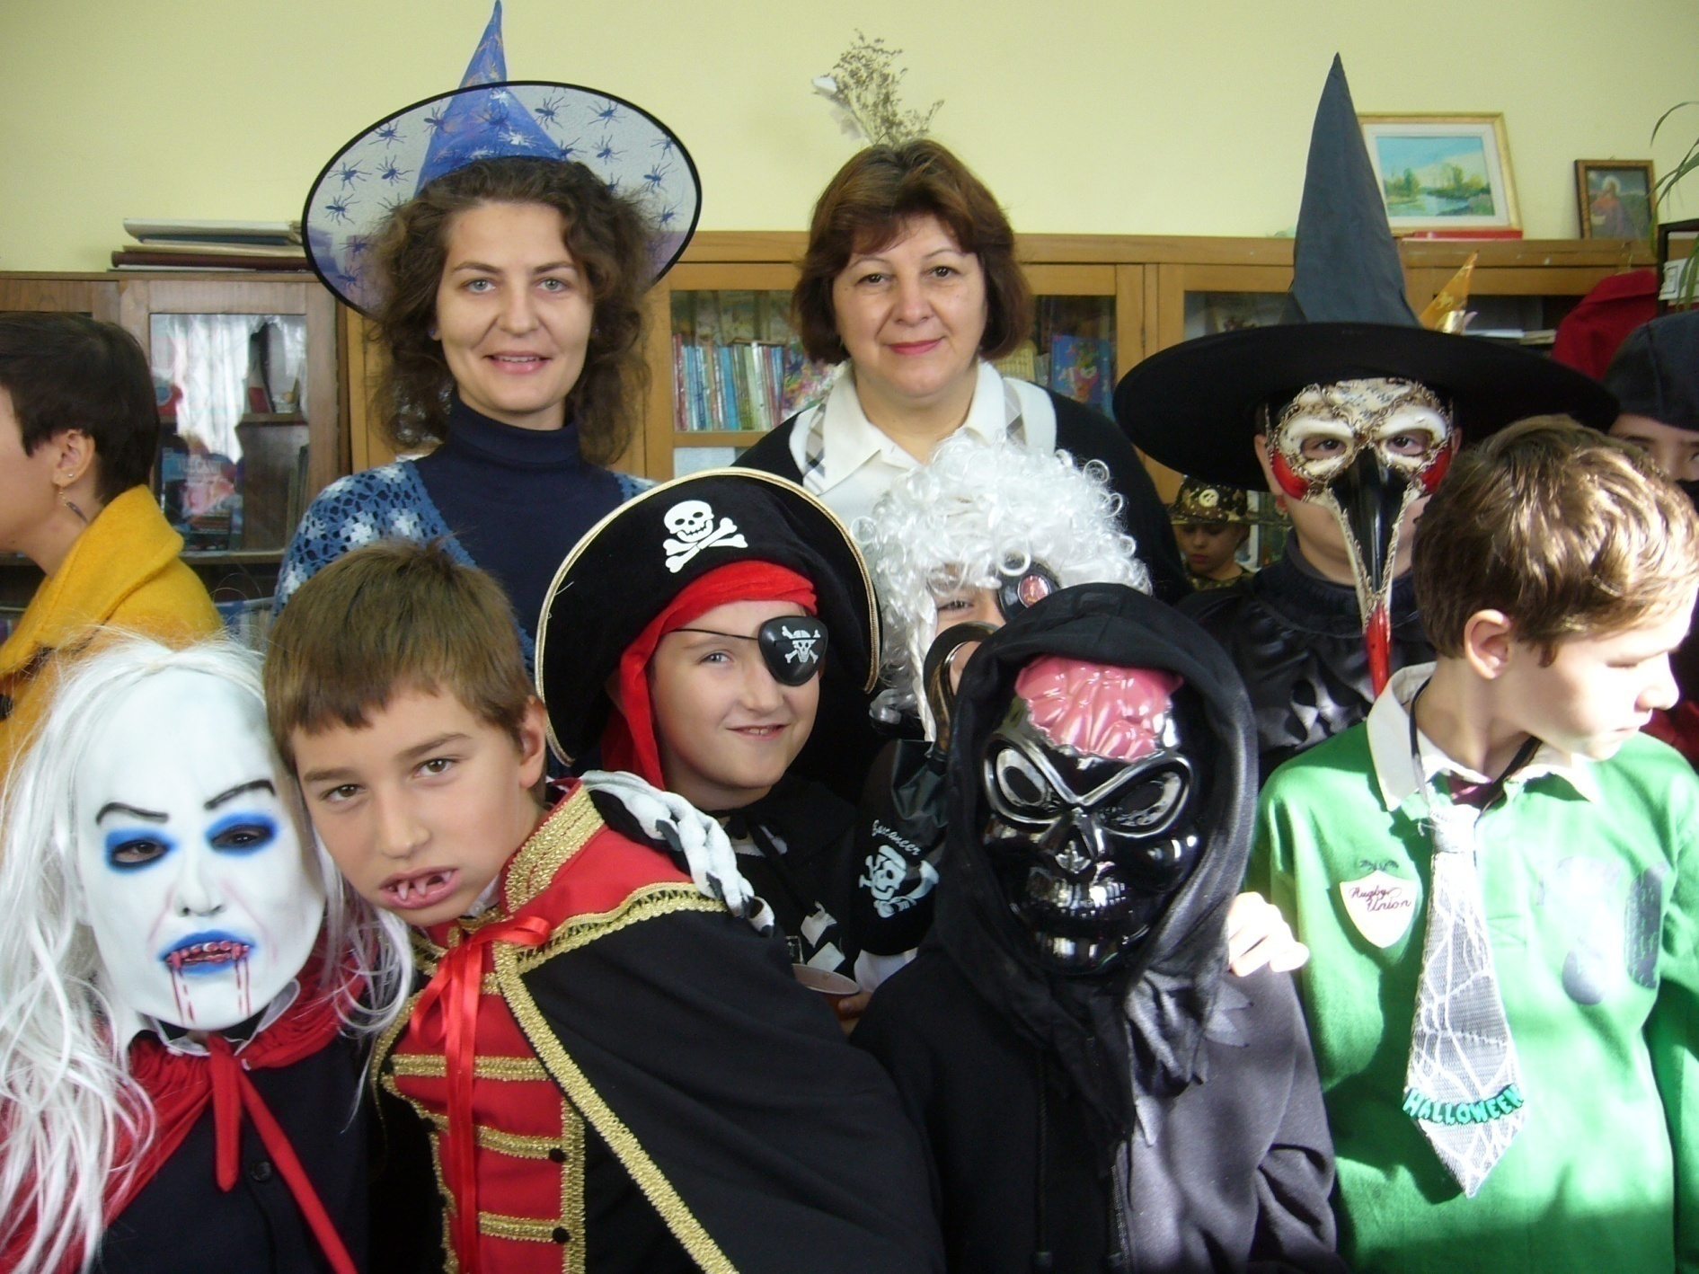
----------
Notes:
Suntem pregătiți să-i speriem pe toți care au gânduri rele...

Slide 6
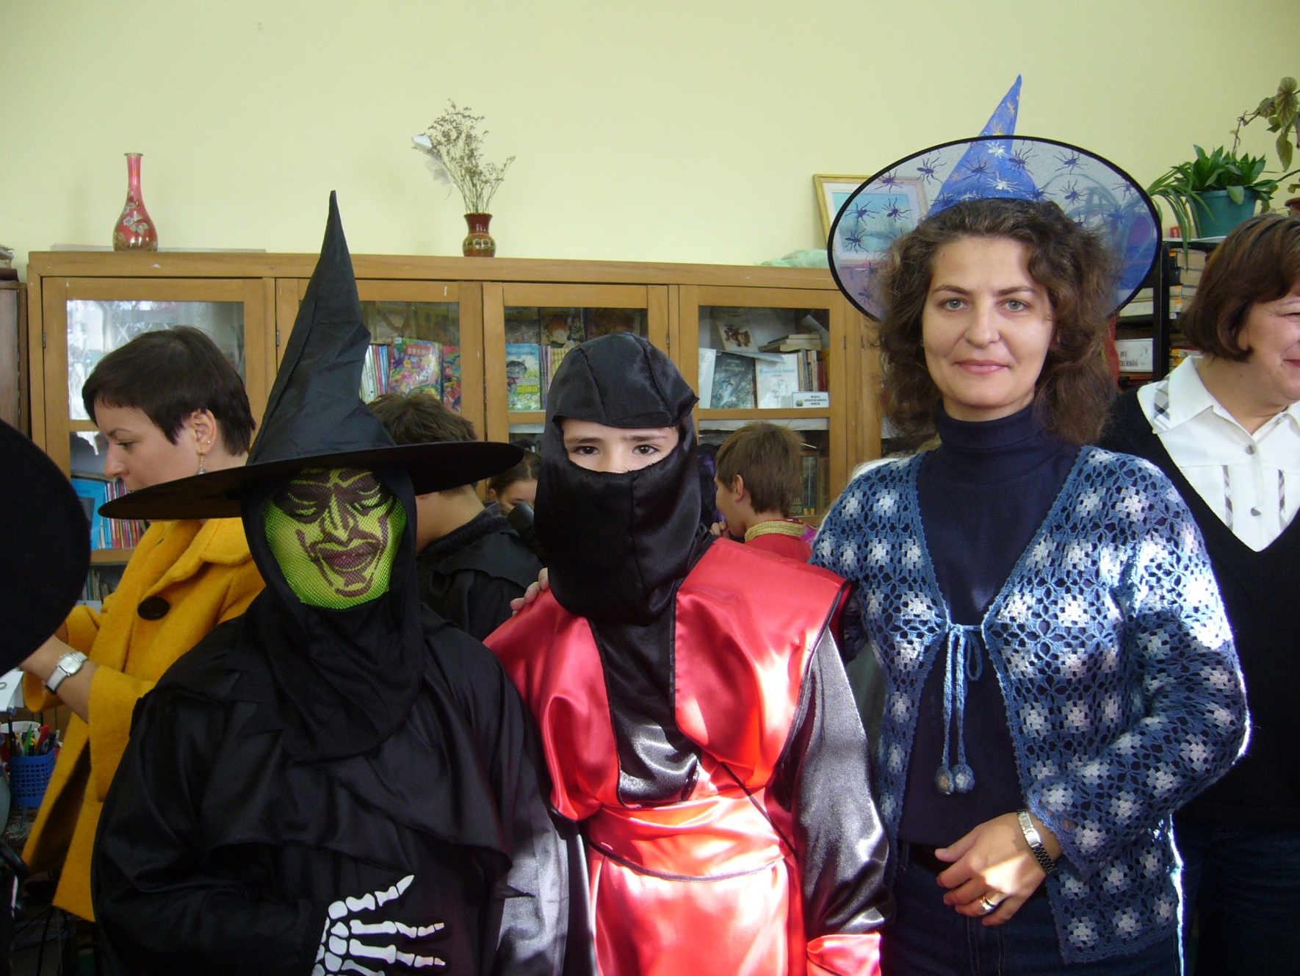
----------
Notes:
Costumele ne ajută să intrăm în pielea unor personaje vestite.

Slide 7
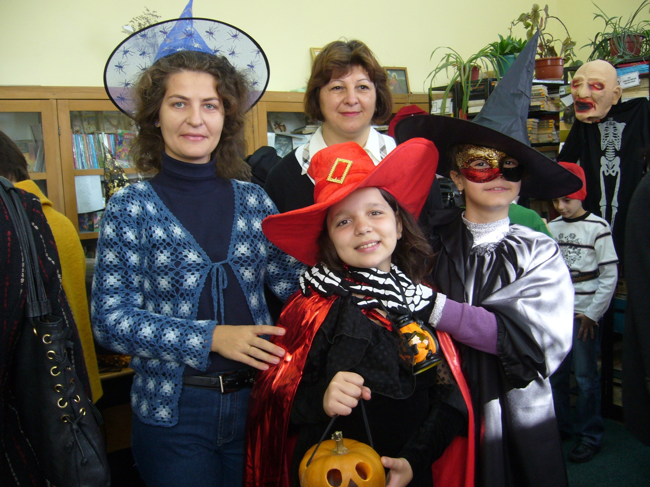
----------
Notes:
Vrăjitoarele bune pun la cale ceva hazliu.

Slide 8
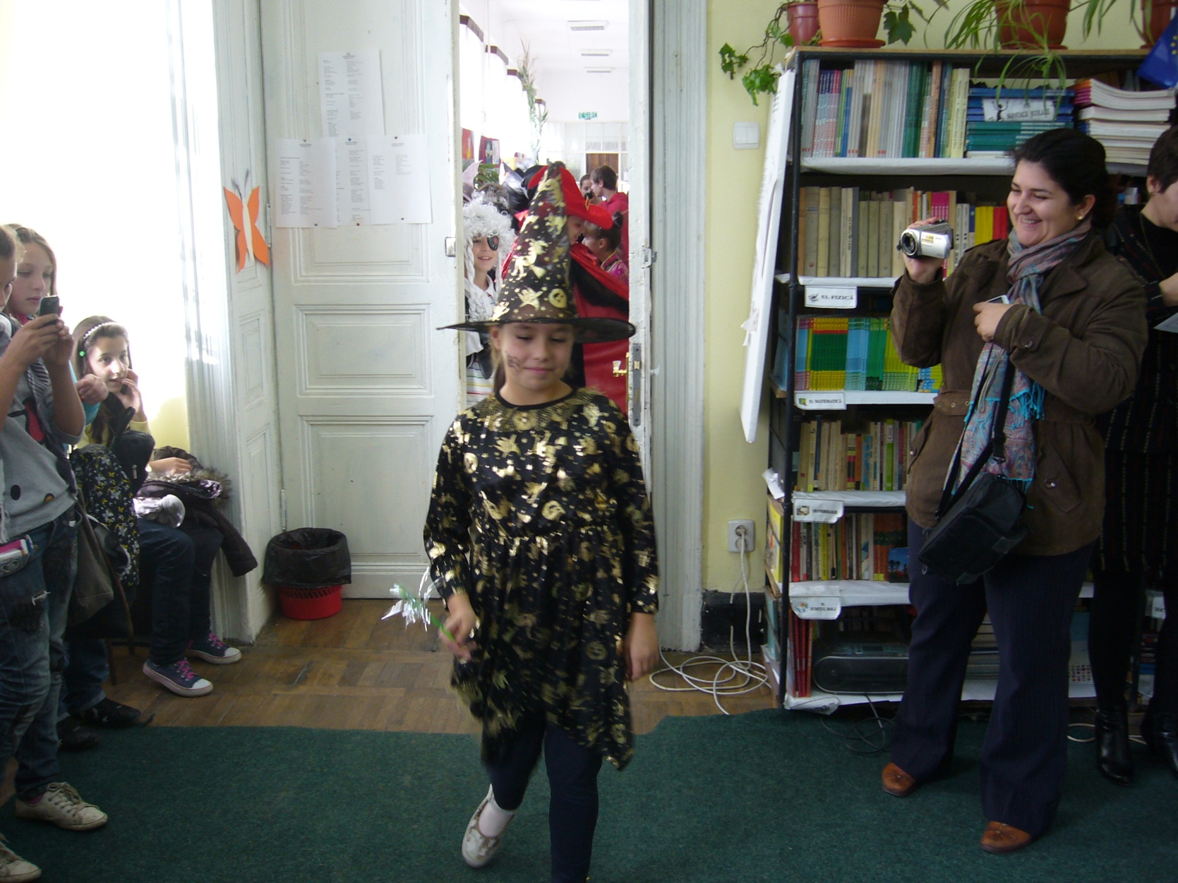
----------
Notes:
Iată-le defilând cu grație și pline de umor.

Slide 9
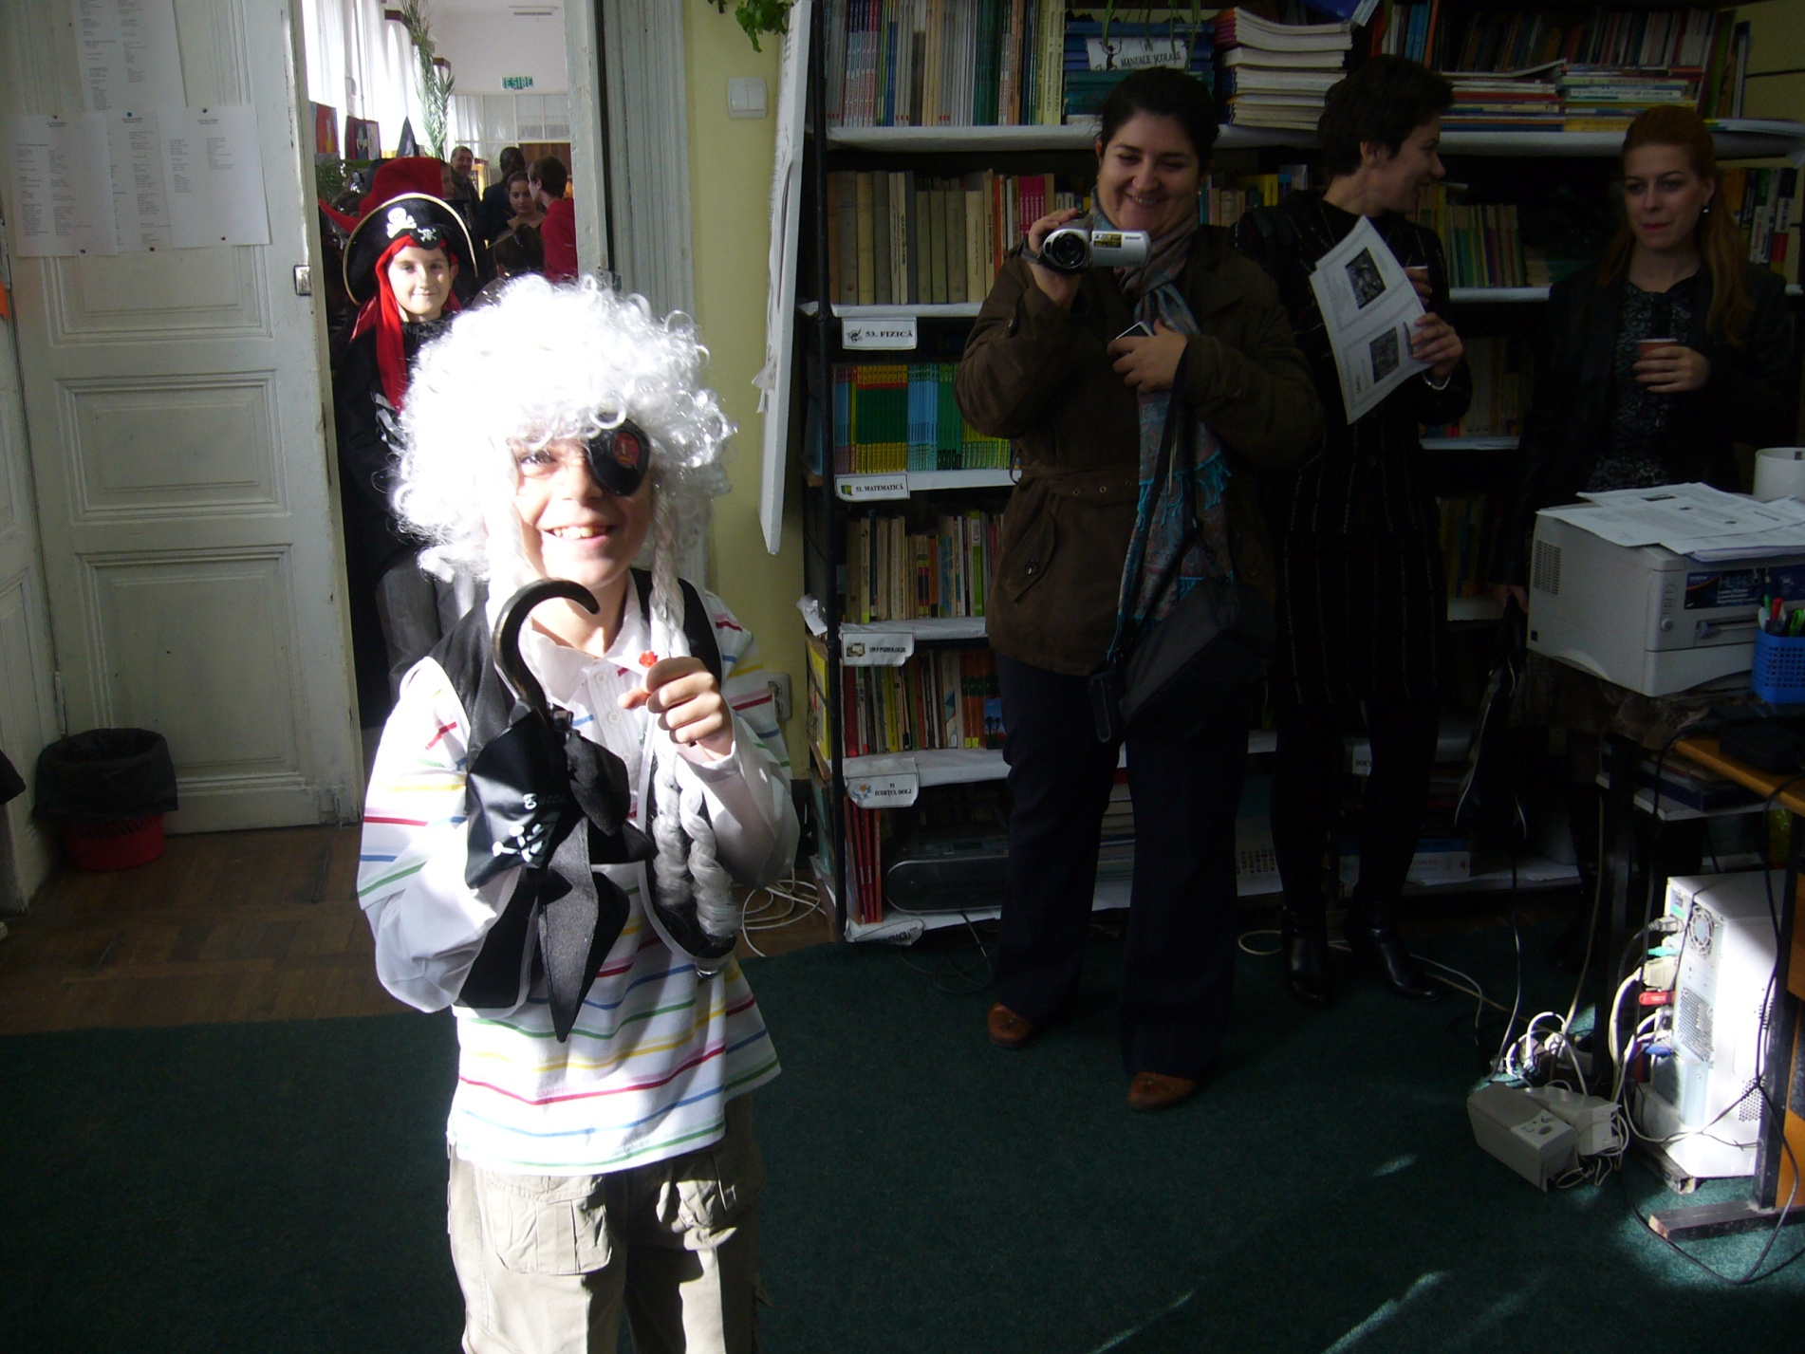
----------
Notes:
Piratul vrea să ducă pe cineva pe corabia viselor împlinite.

Slide 10
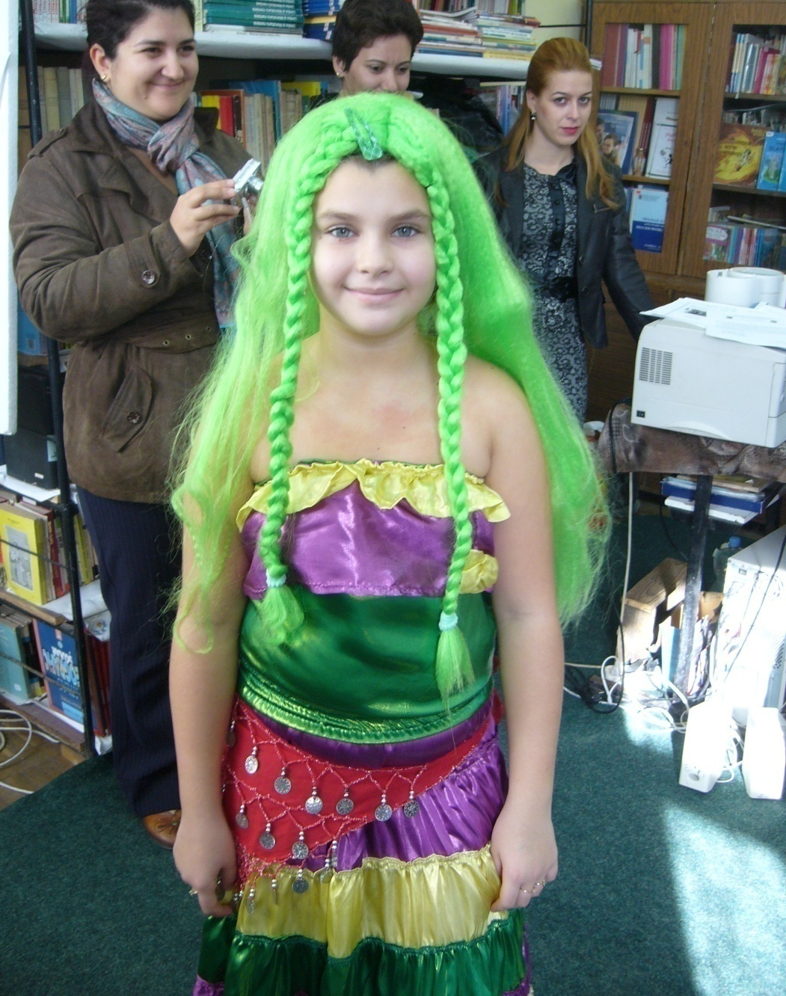
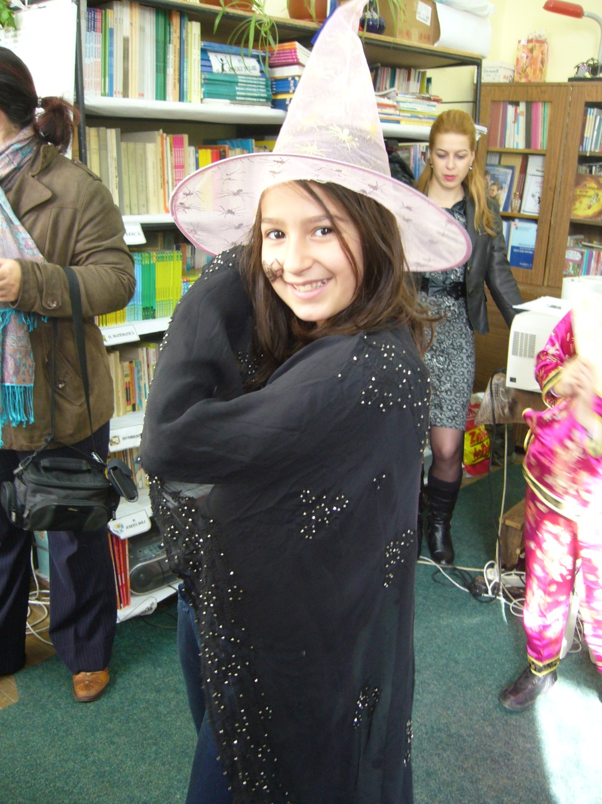
----------
Notes:
Țigăncușa e dispusă să vă citească norocul, iar vrăjitoarea cea bună vrea să vă împlinească dorințele ascunse.

Slide 11
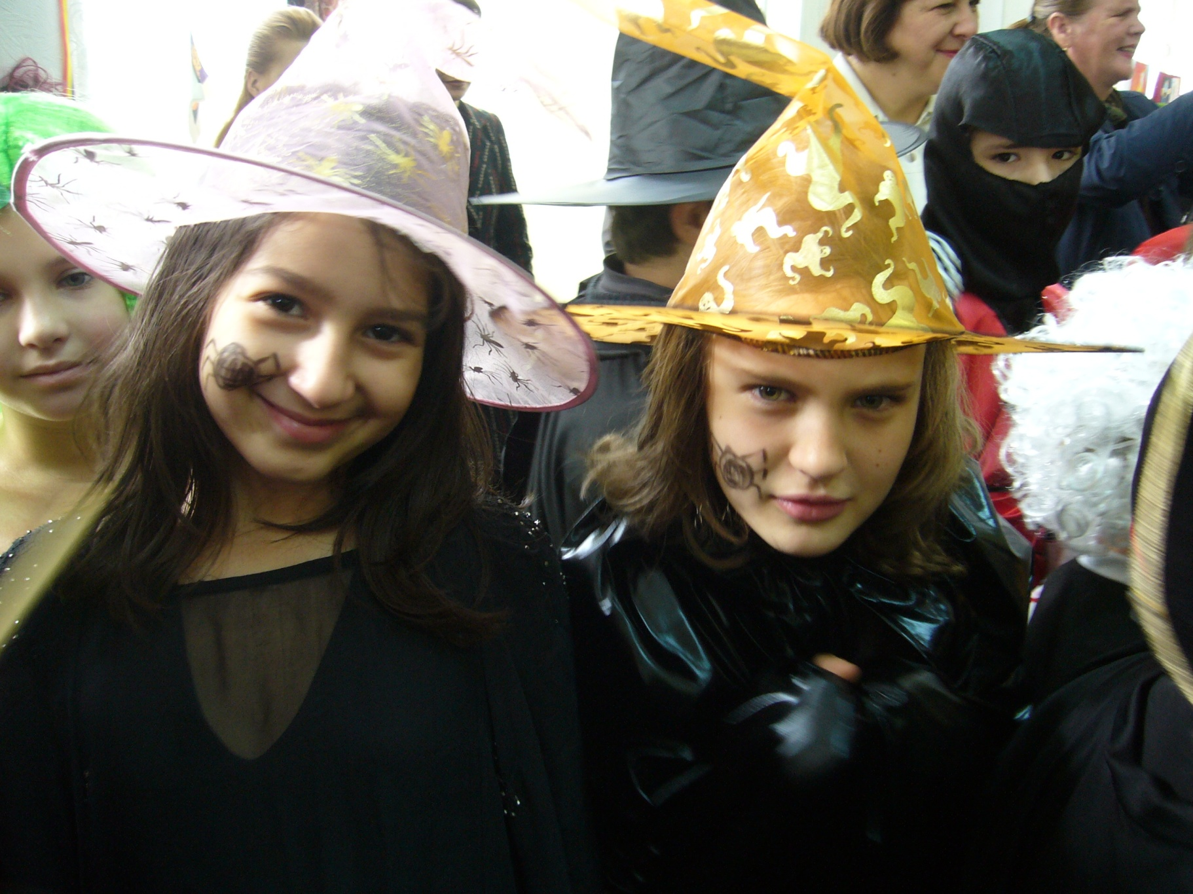
----------
Notes:
Una bună, alta vrea să ne facă să credem inversul...

Slide 12
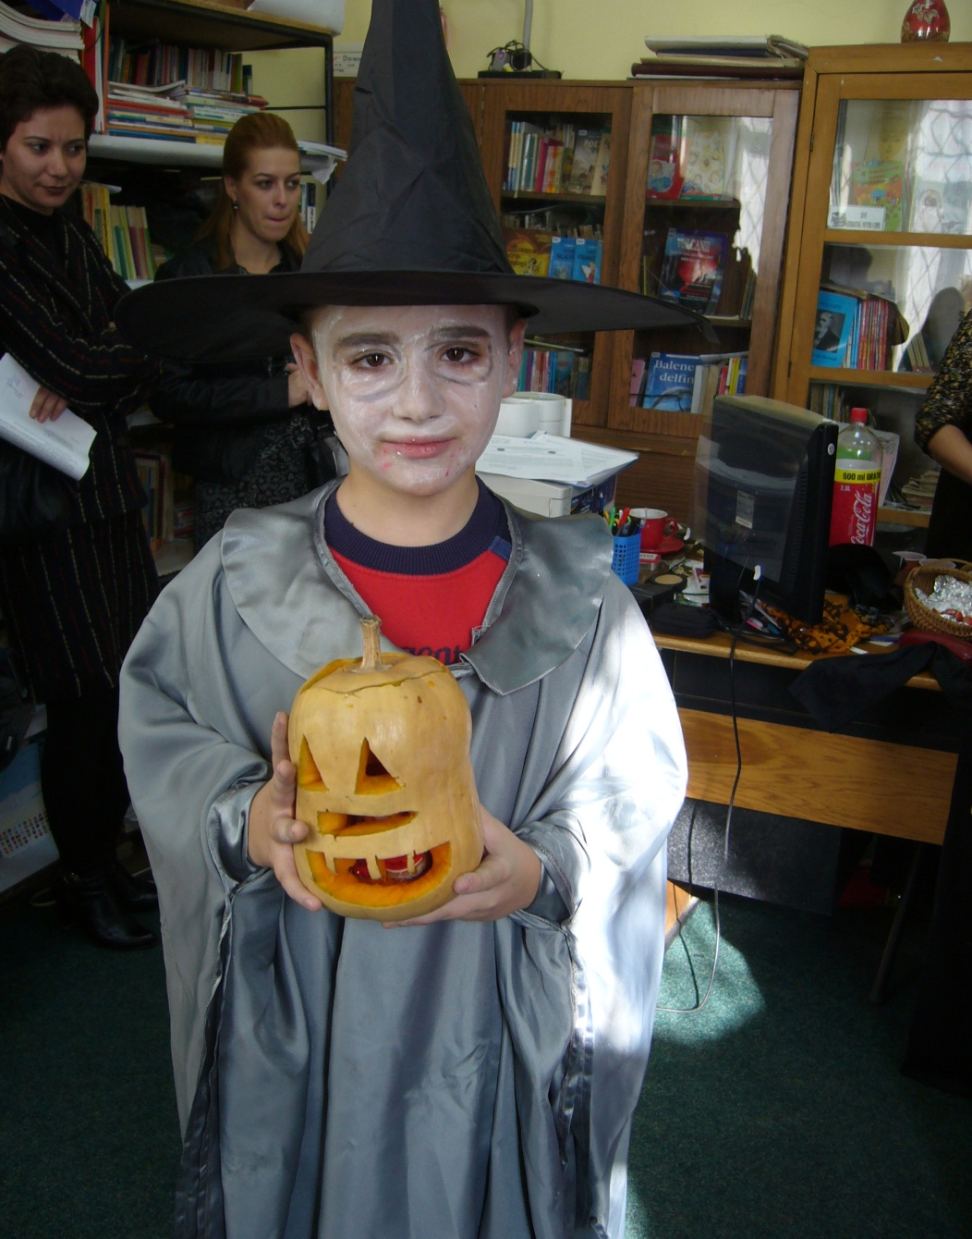
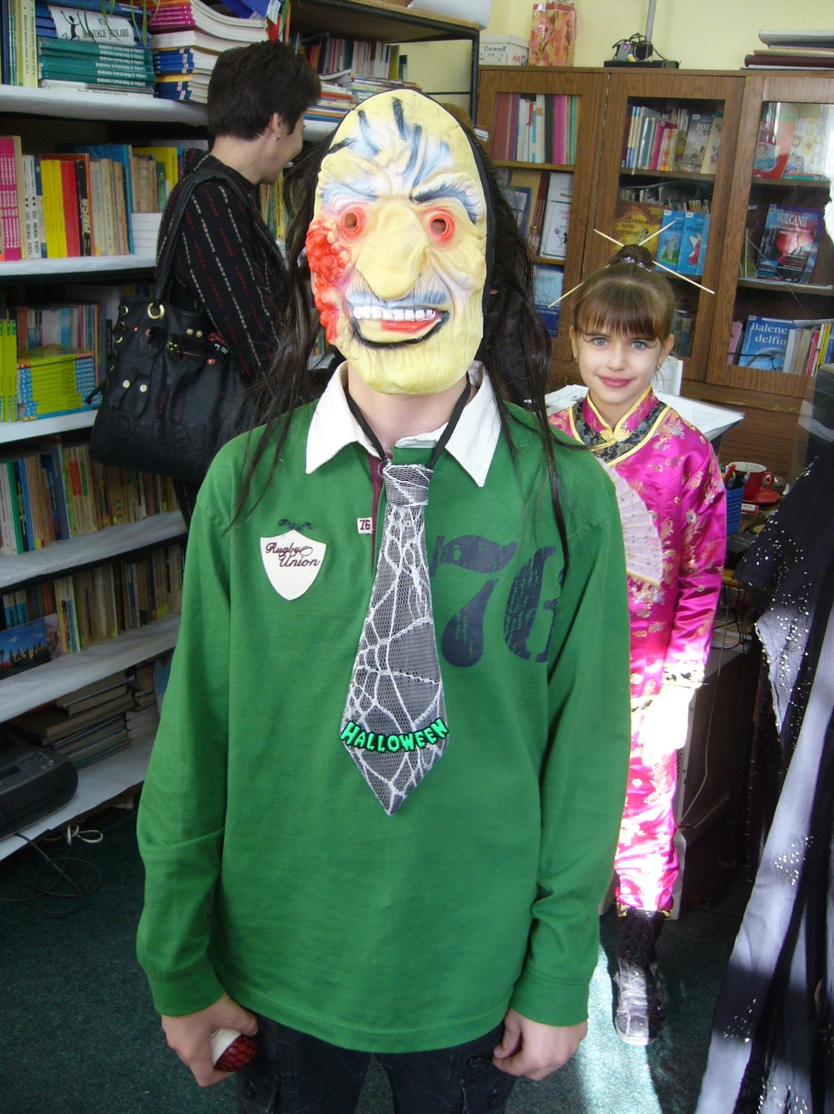
----------
Notes:
Fantoma a venit cu felinarul din dovleac, iar monstrul îi sperie pe fricoși.

Slide 13
Clasa a IV-a C
Prof. Inv. Primar Narcisa Duță
Inițiator – bibl. Mariana Stoika

